Slide 1
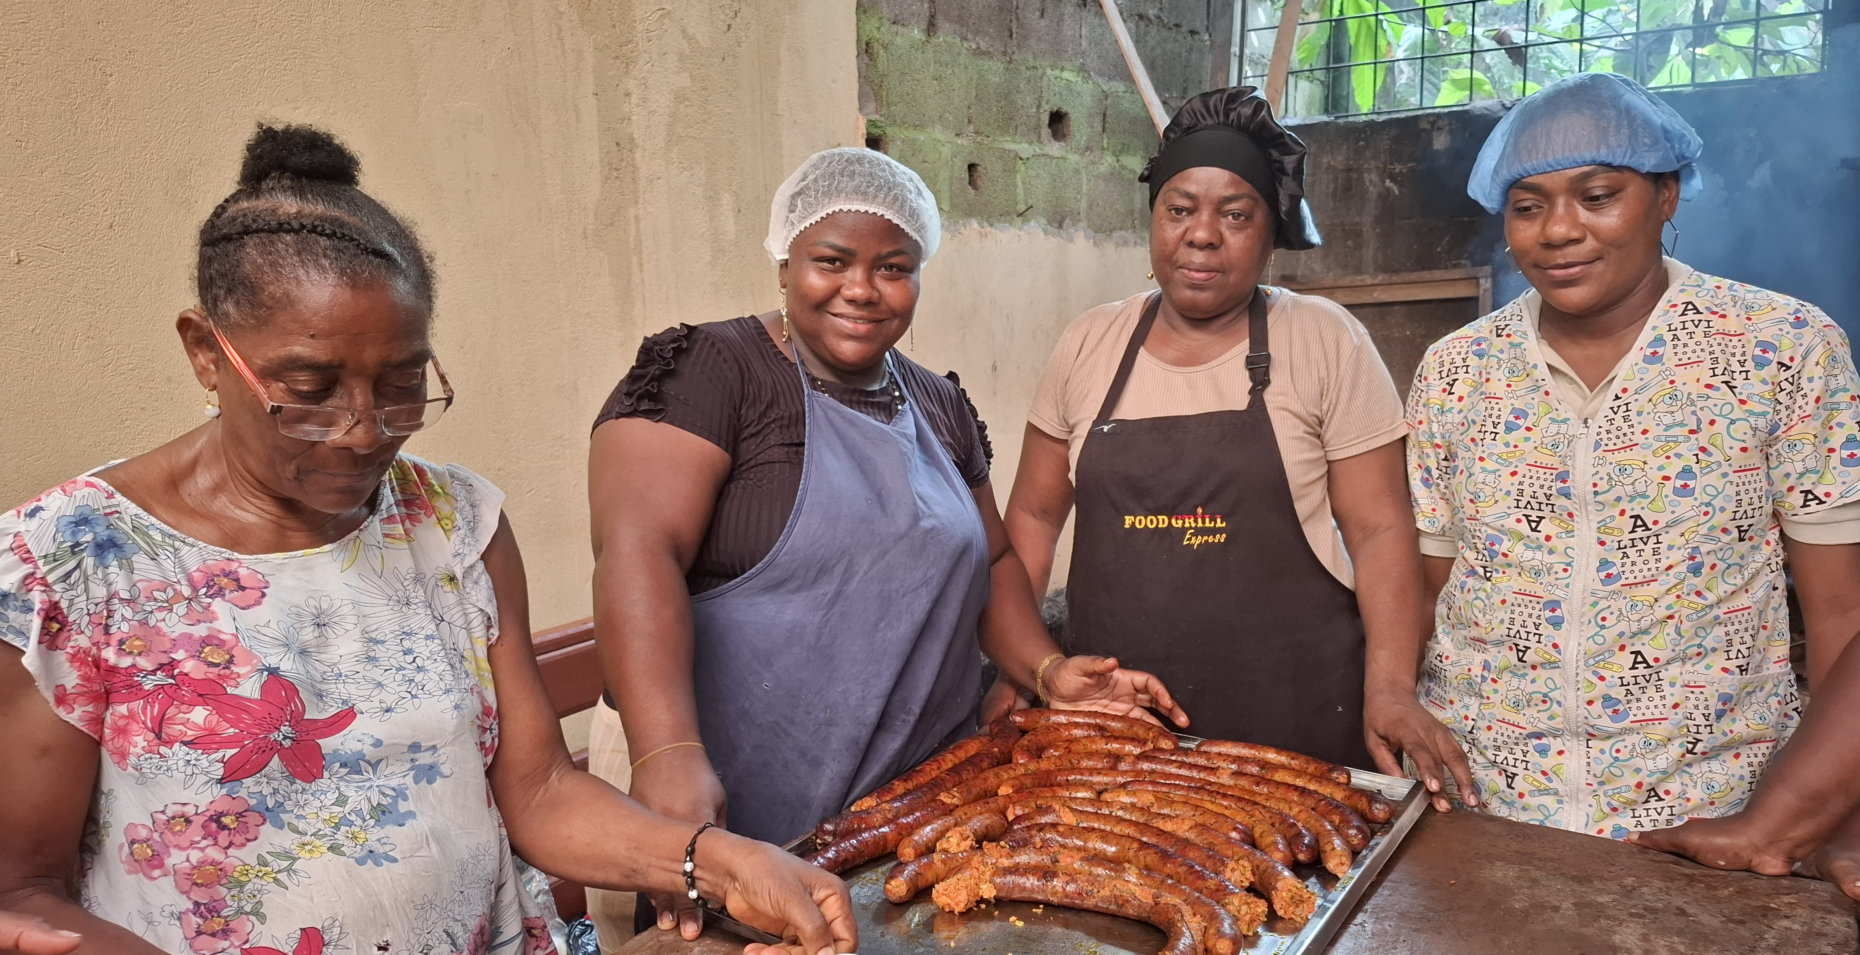
Samen volhouden in Chocó: terugblik op het werk van
Kerk in Actie en partner Cocomopoca in Colombia (2025)

Slide 2
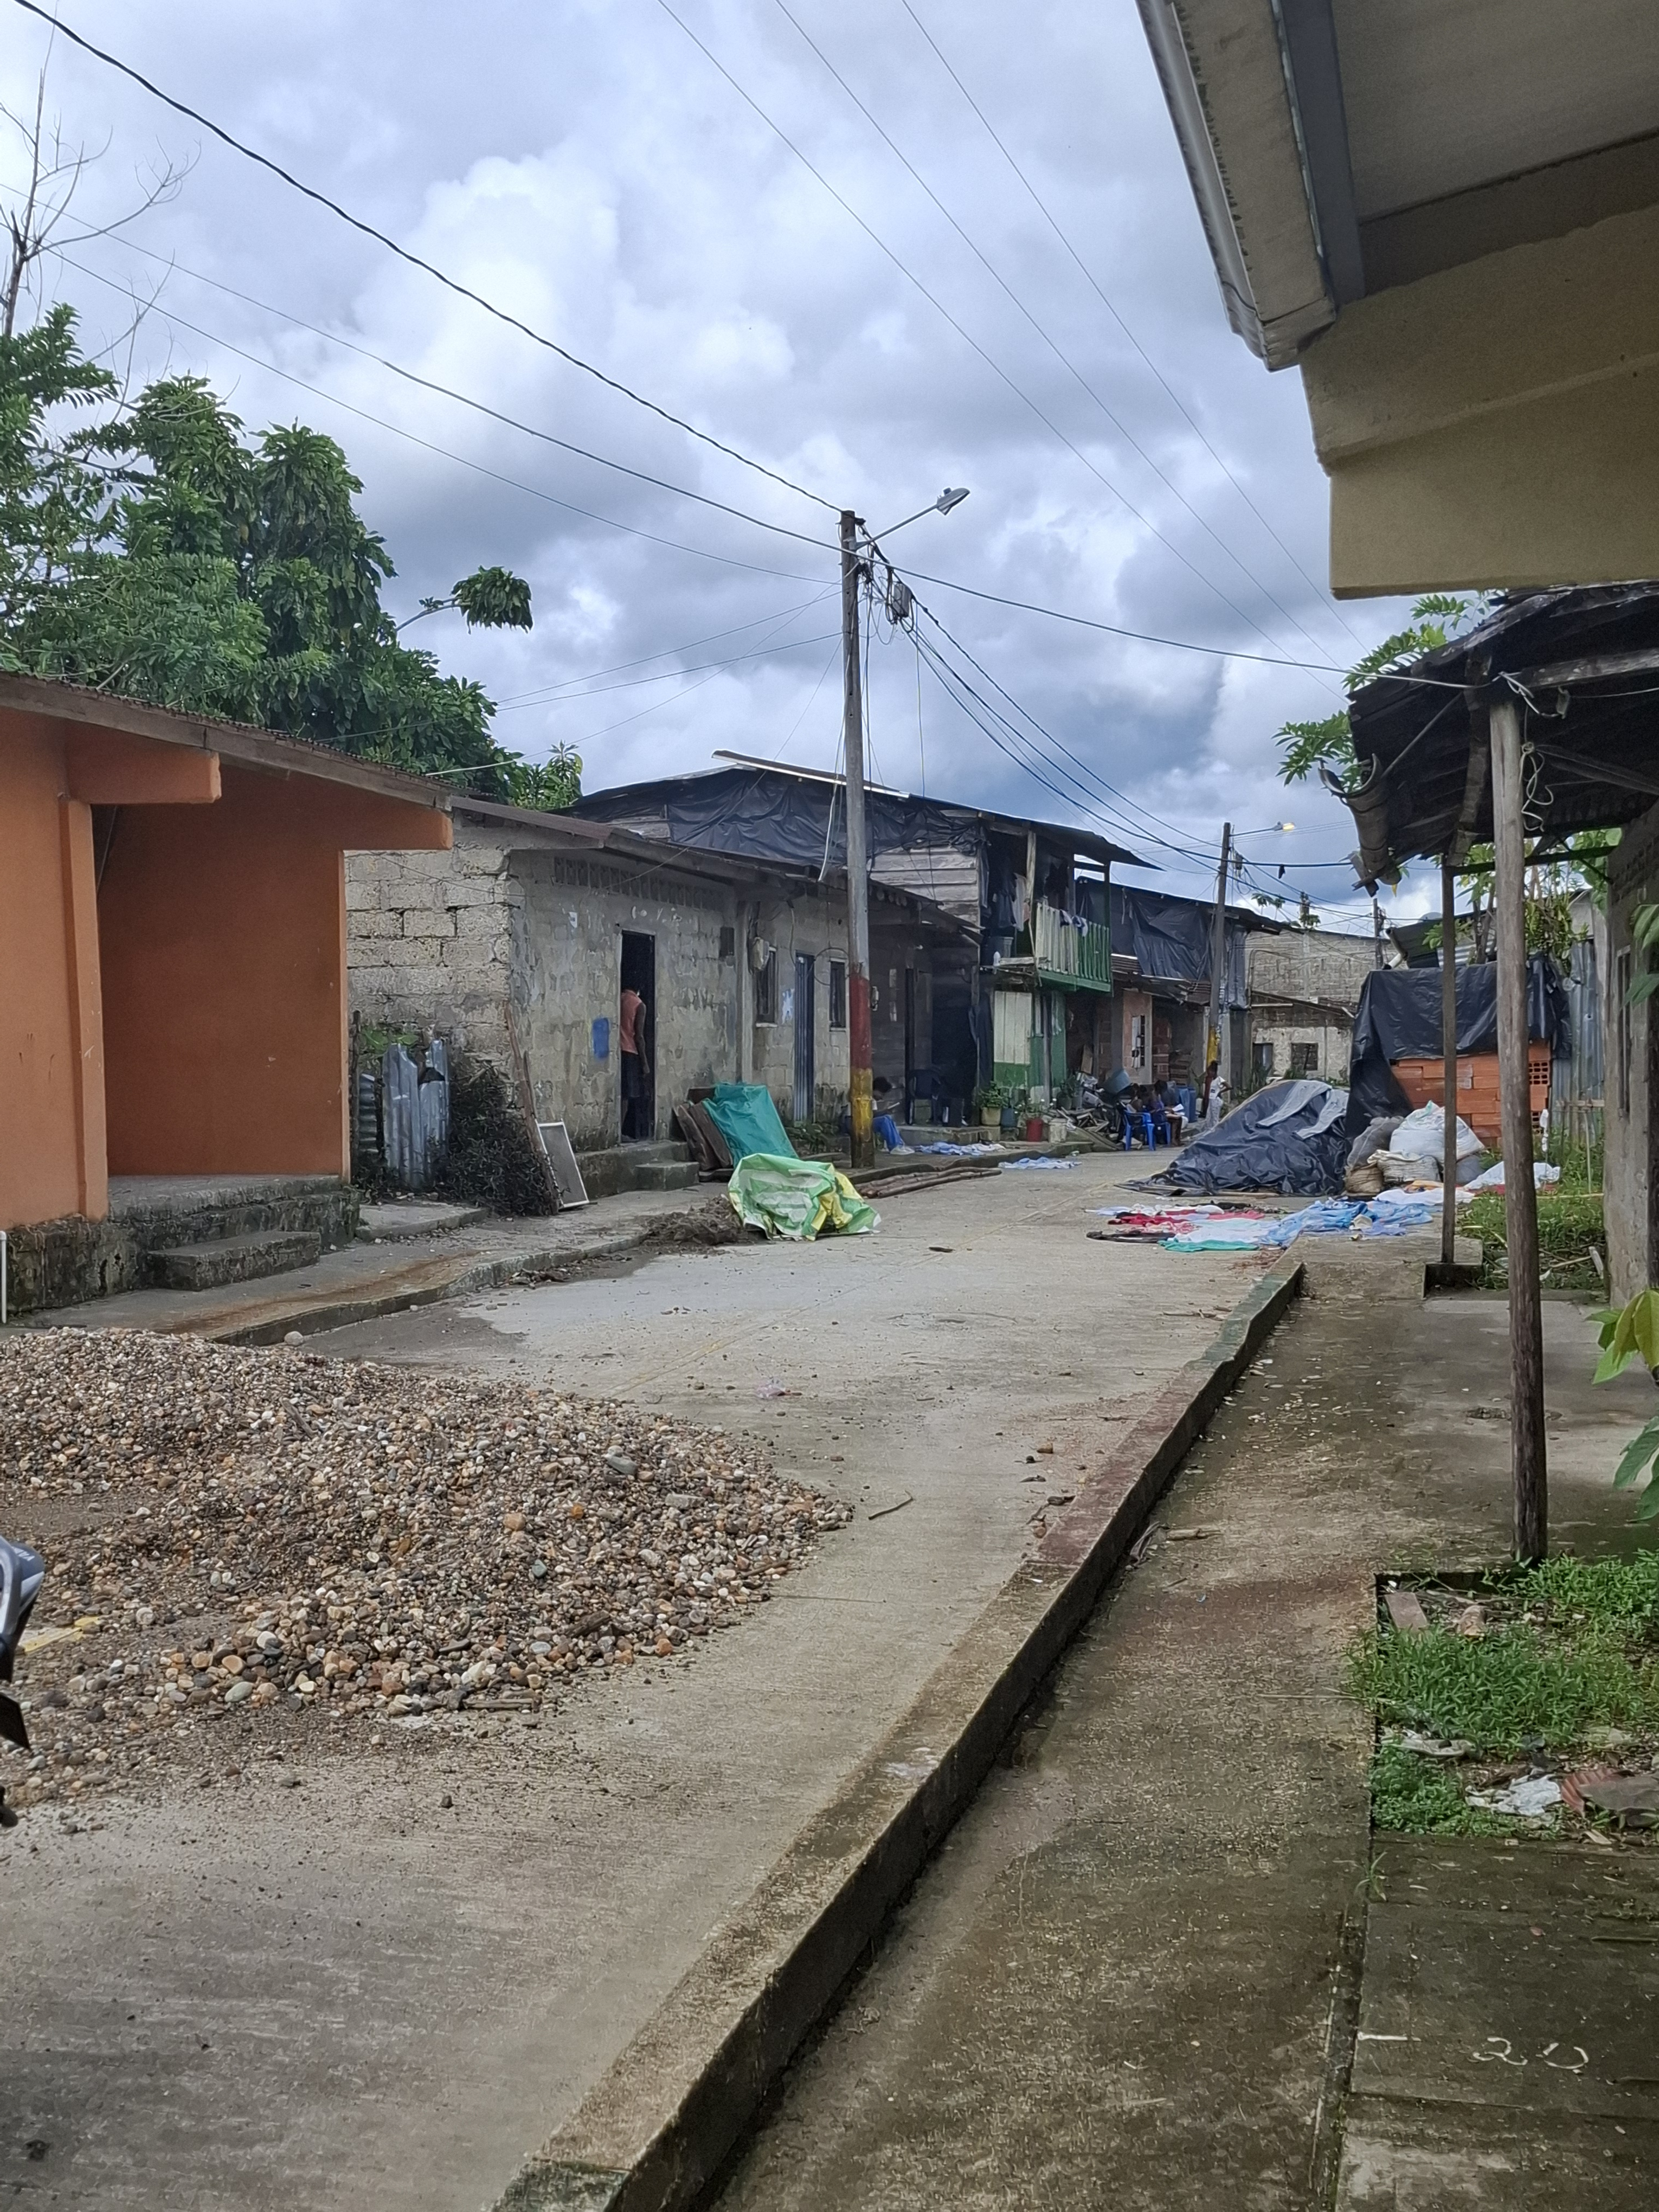
Tekst + afbeelding (M)
De Chocó-regio in Colombia is een van de armste regio’s van Colombia.
Armoede, geweld, overstromingen en milieuvervuiling bepalen er het dagelijks leven.

Slide 3
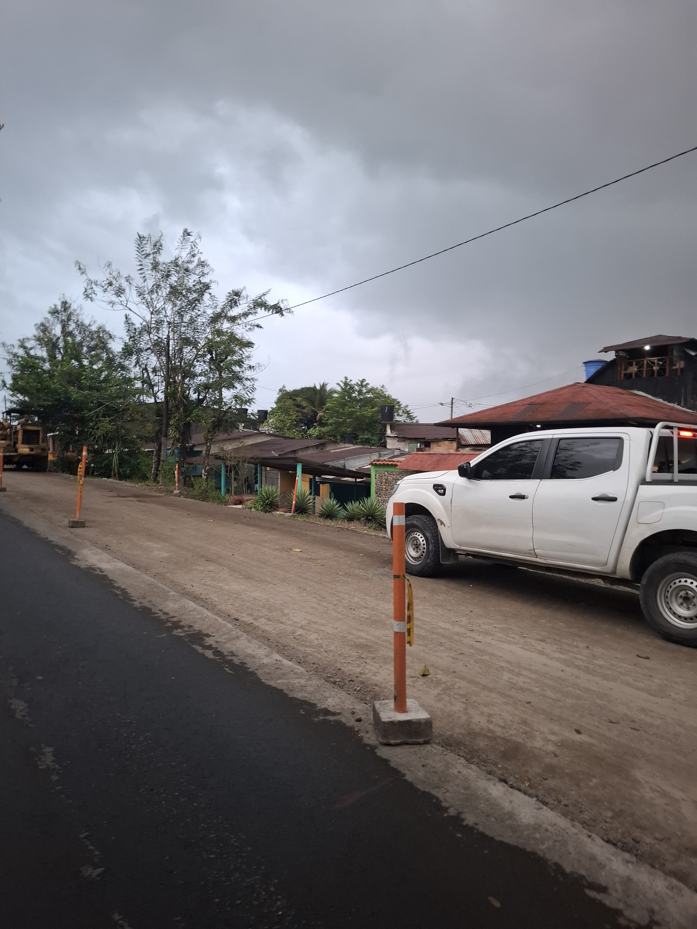
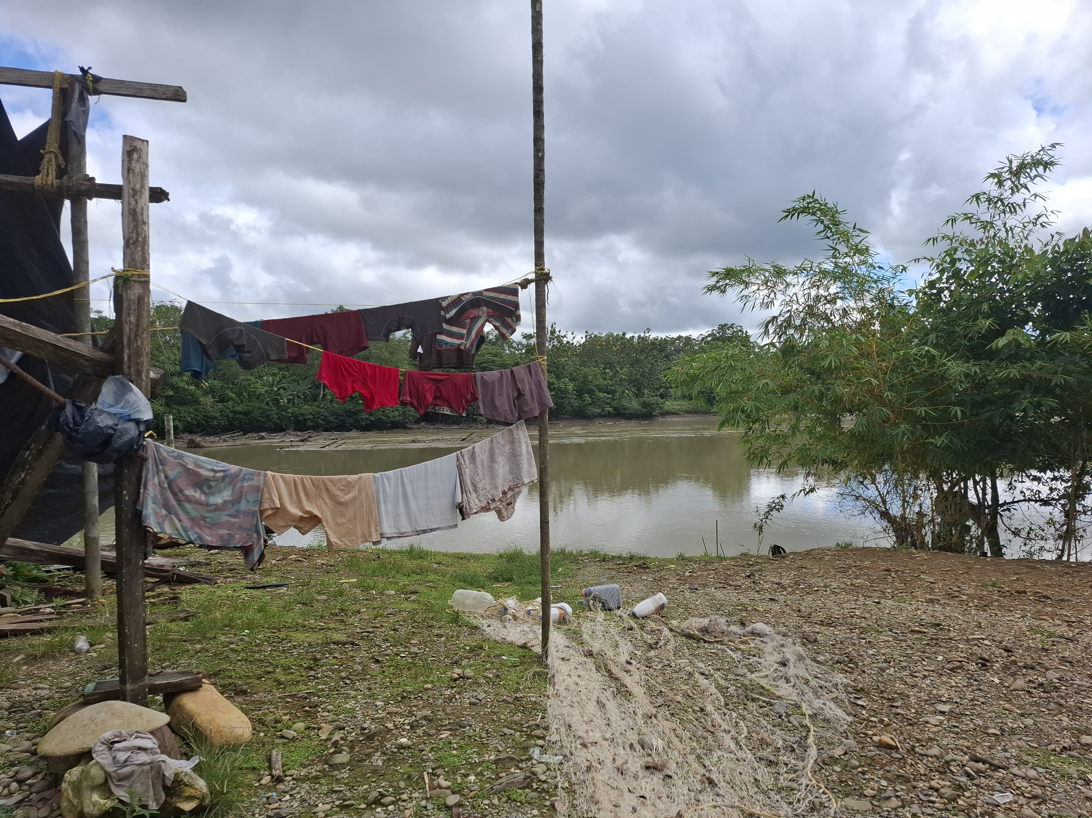
Gewapende groepen strijden om macht vanwege mijnbouw,
goudwinning en drugshandel. Veel dorpen raken afgesloten en
basisvoorzieningen ontbreken.
.

Slide 4
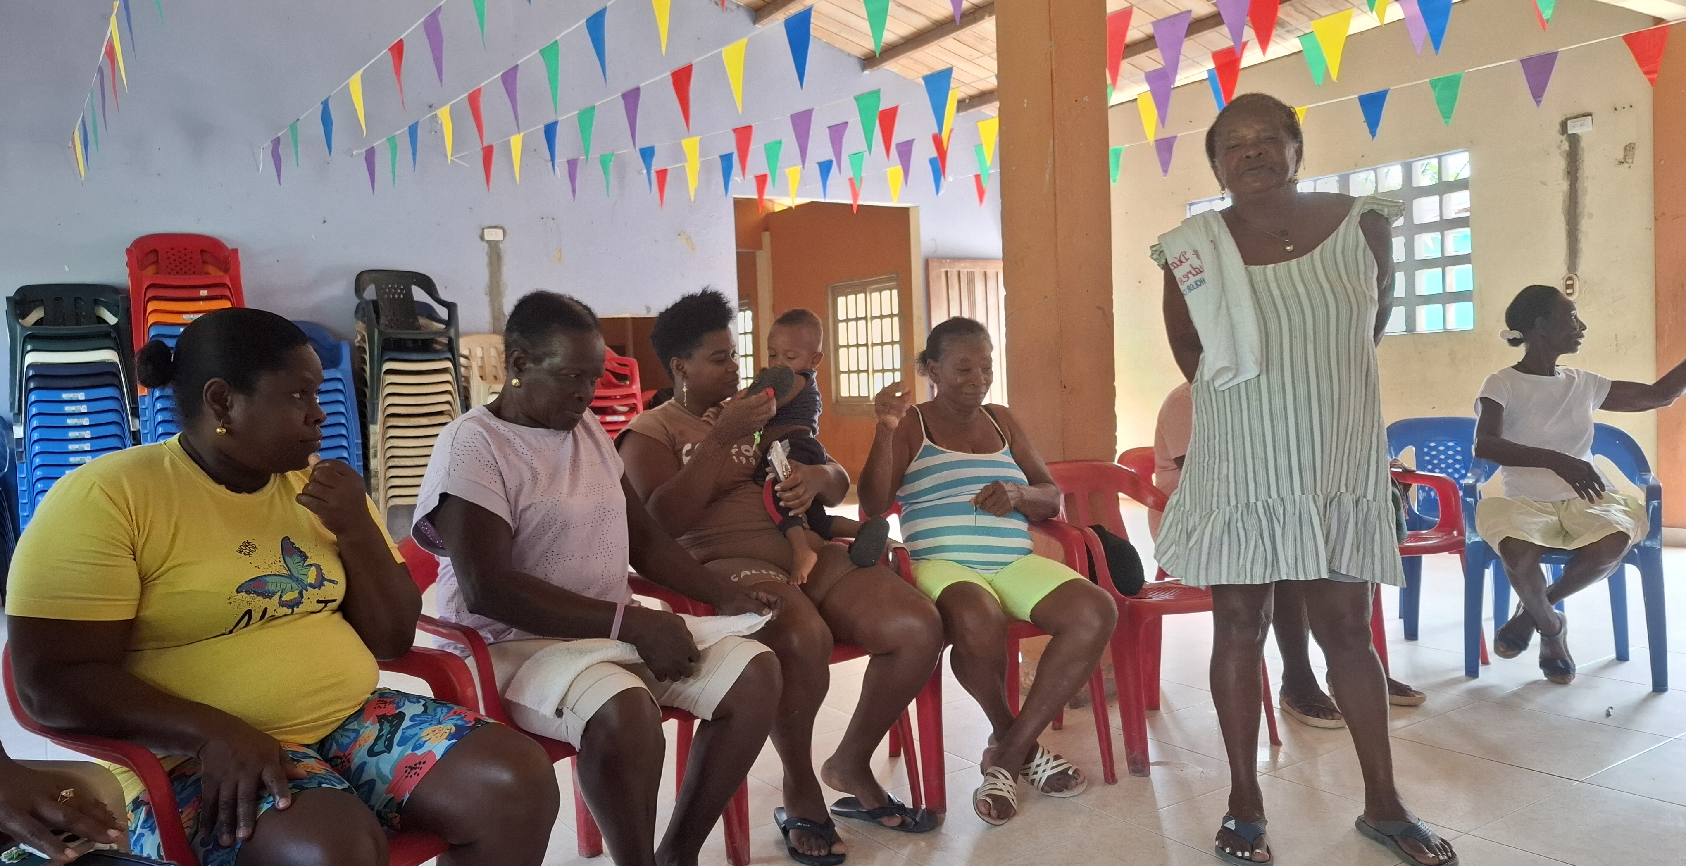
Tekst + afbeelding (L)
Cocomopoca werkt samen met bewoners van 45 dorpen,vooral
Afro-Colombiaanse gemeenschappen. Kerk in Actie ondersteunt dit
werk al jarenlang.
.

Slide 5
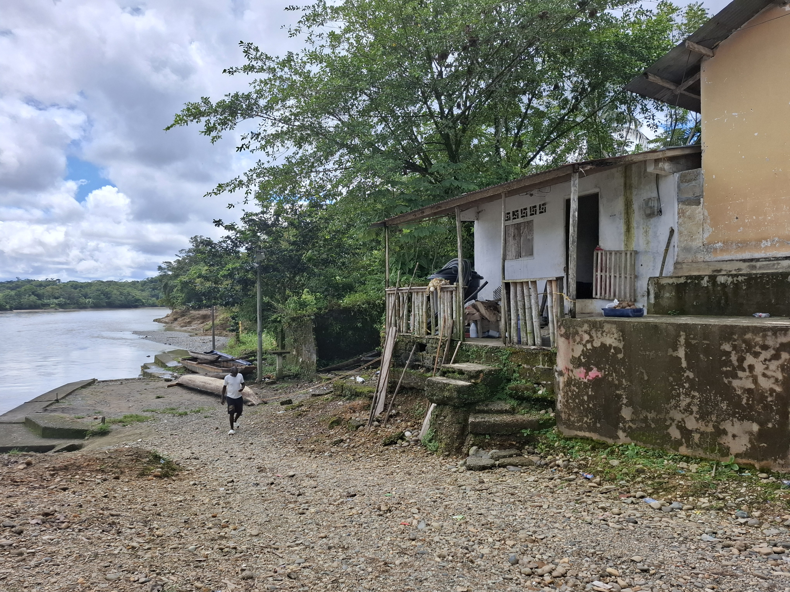
Tekst + afbeelding (M)
Cocomopoca hielp
ook in 2025
bewoners opkomen
voor hun rechten:
recht op land, een veilig huis en een leefbare omgeving.

Slide 6
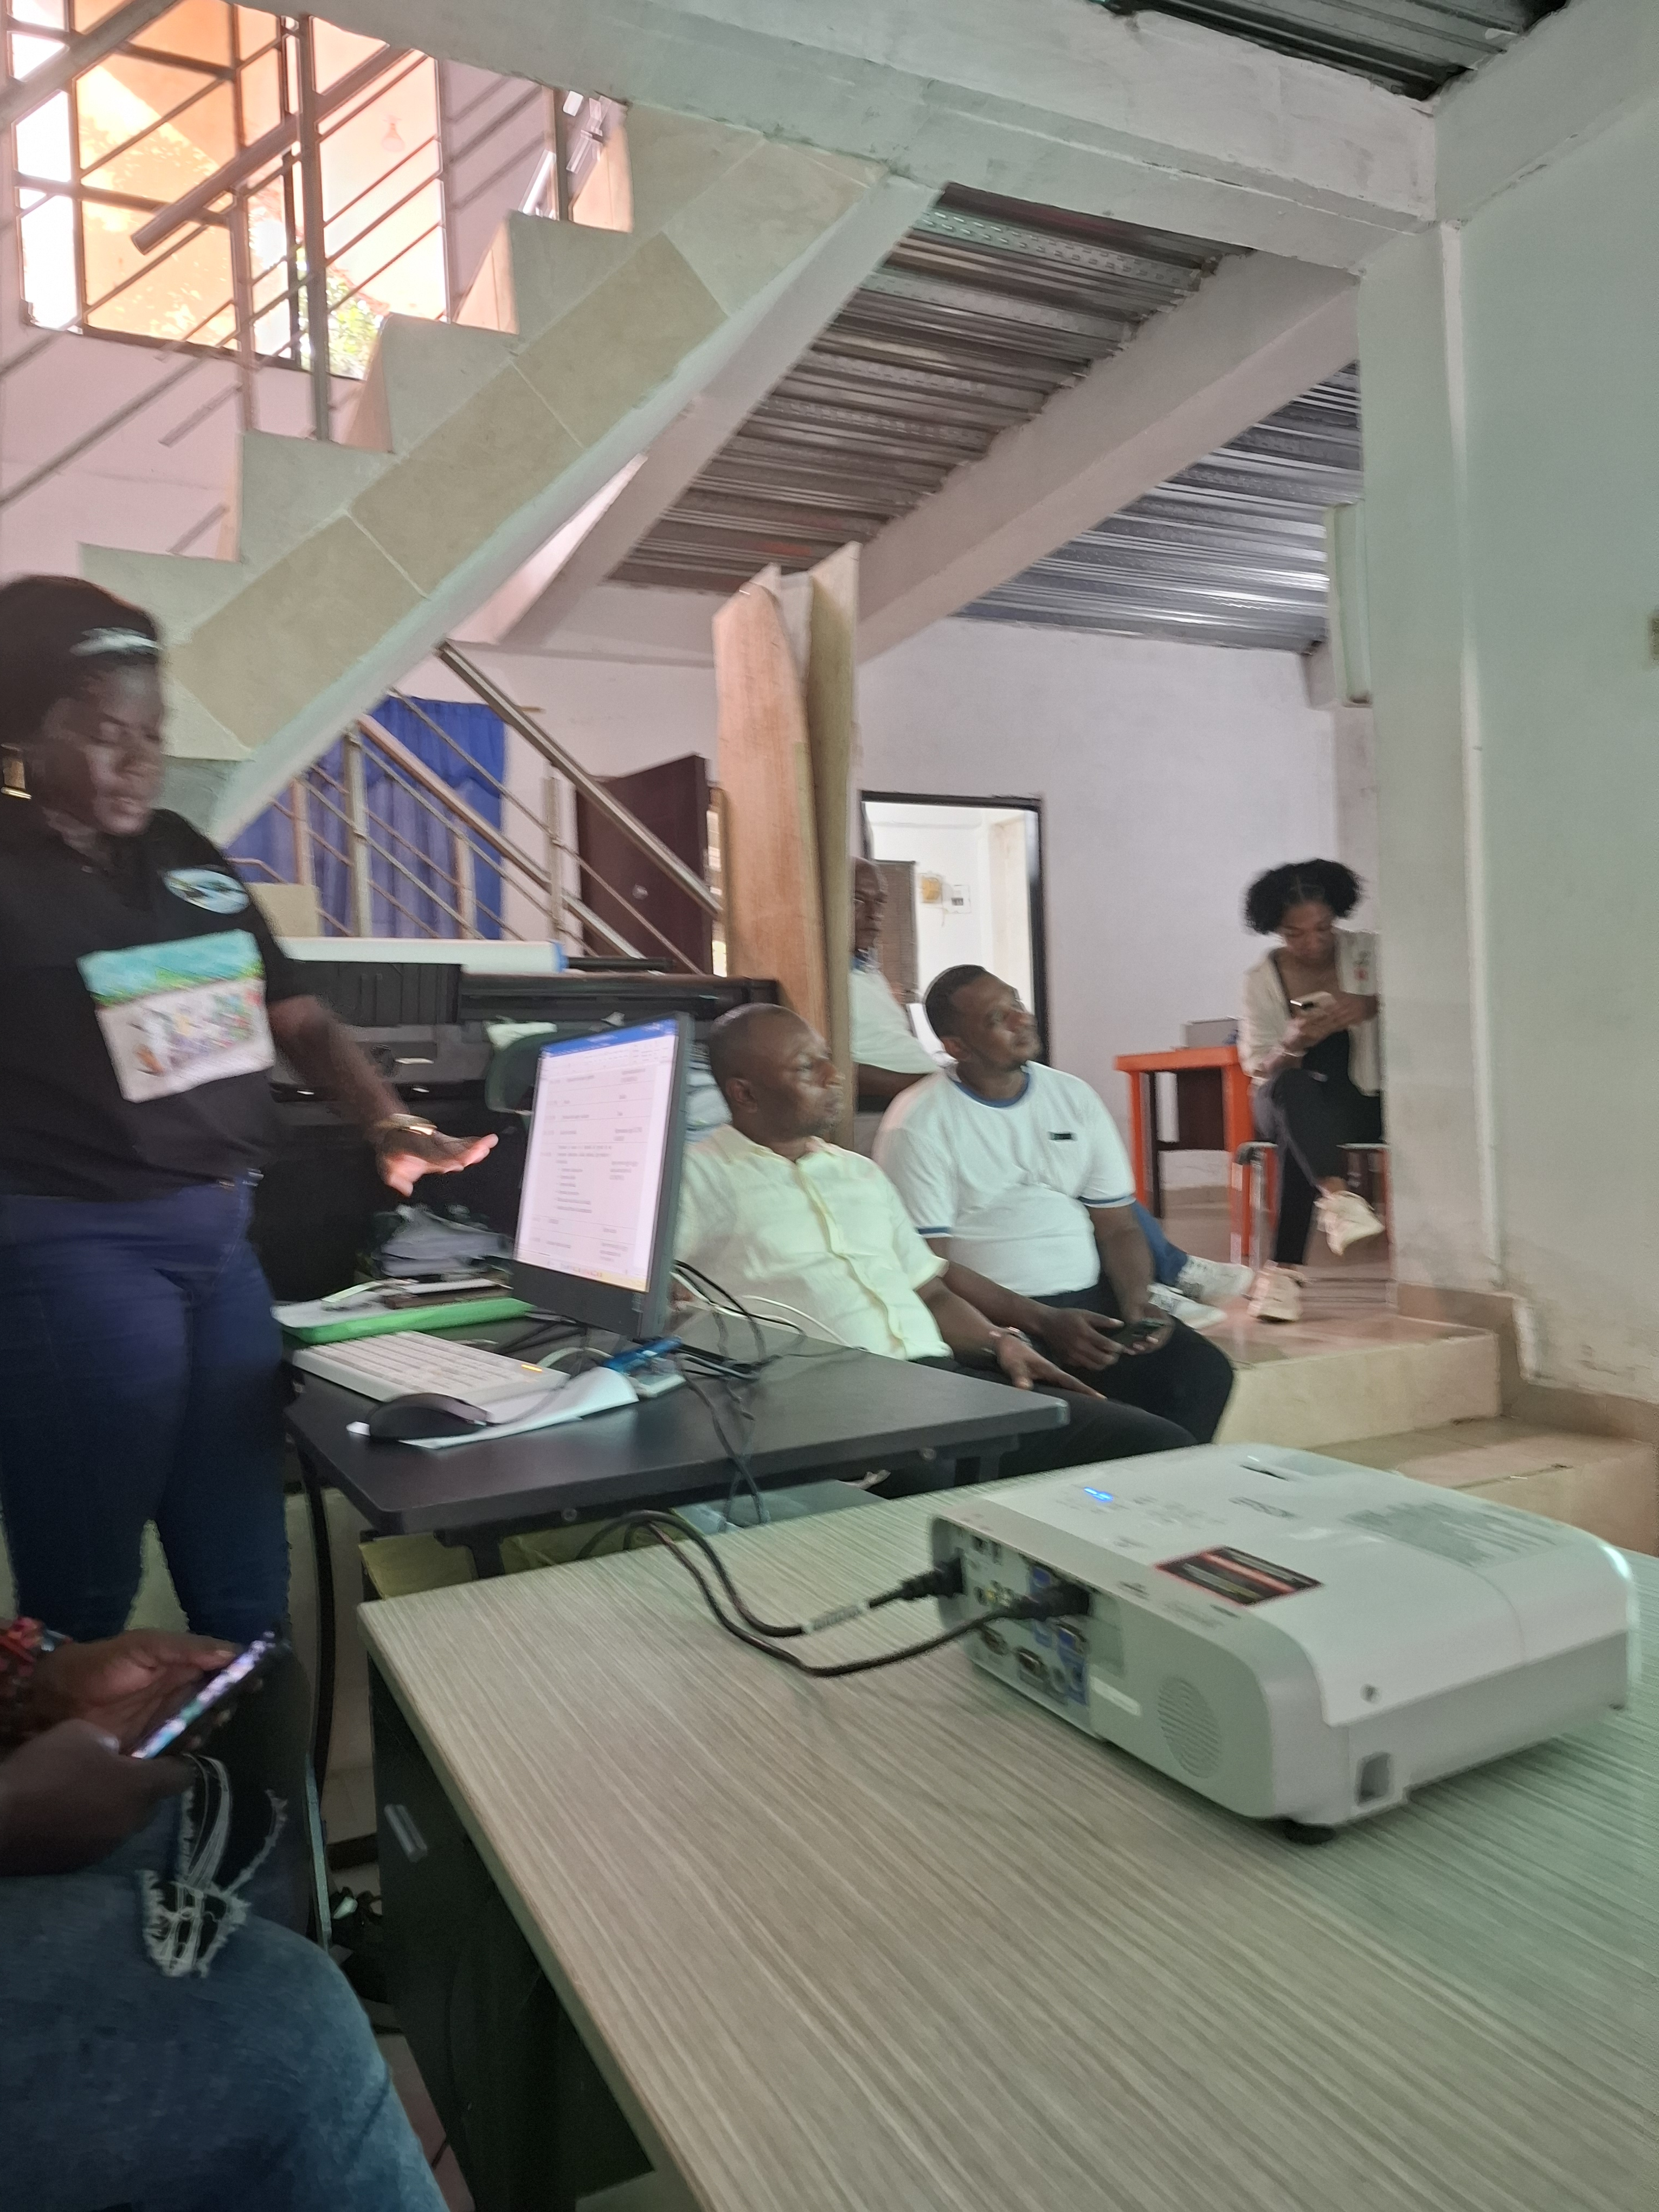
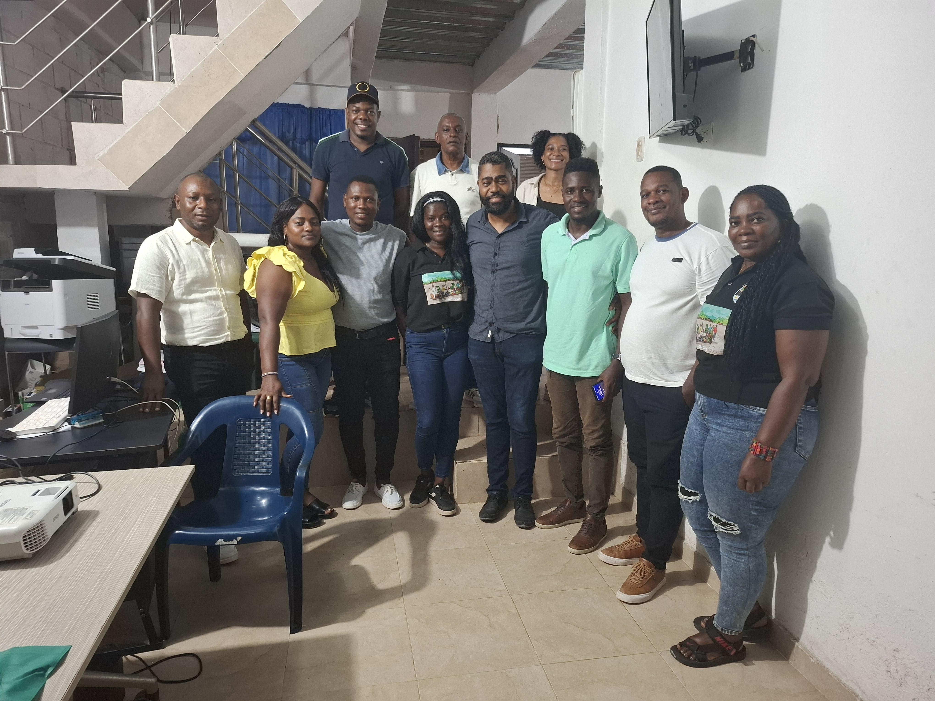
In maart 2025 kwamen vertegenwoordigers uit alle dorpen samen
in een grote Minga. Daar deelden zij zorgen, hoop en plannen voor
de toekomst.

Slide 7
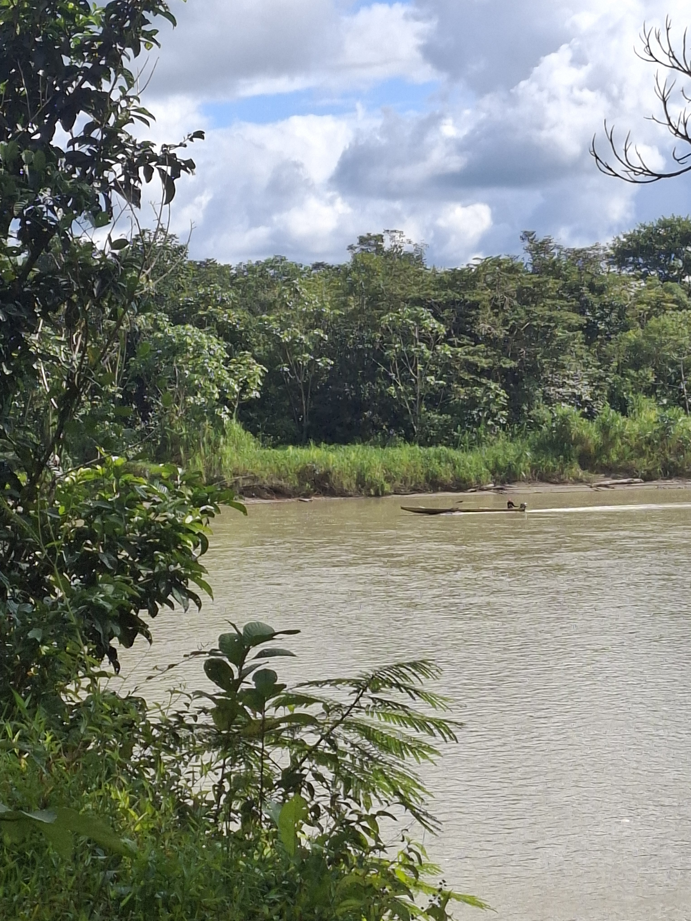
Tekst + afbeelding (L)
500 kinderen kregen les over afval, vervuiling en zorg voor de natuur.
Ook werden rivieroevers en waterpunten samen schoongemaakt.
.

Slide 8
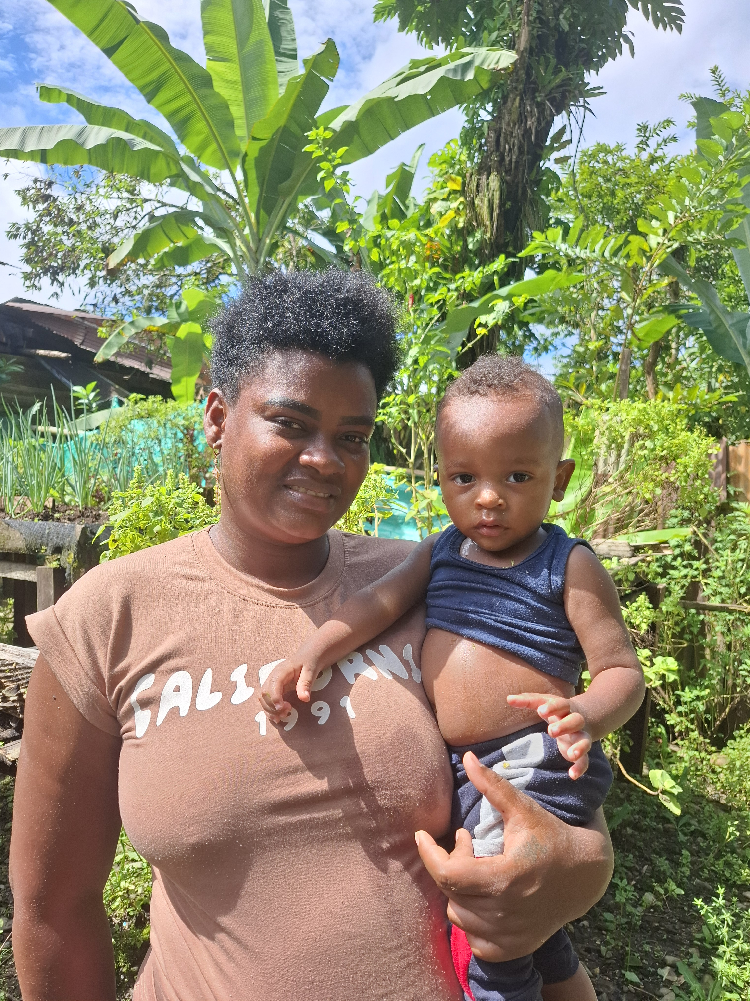
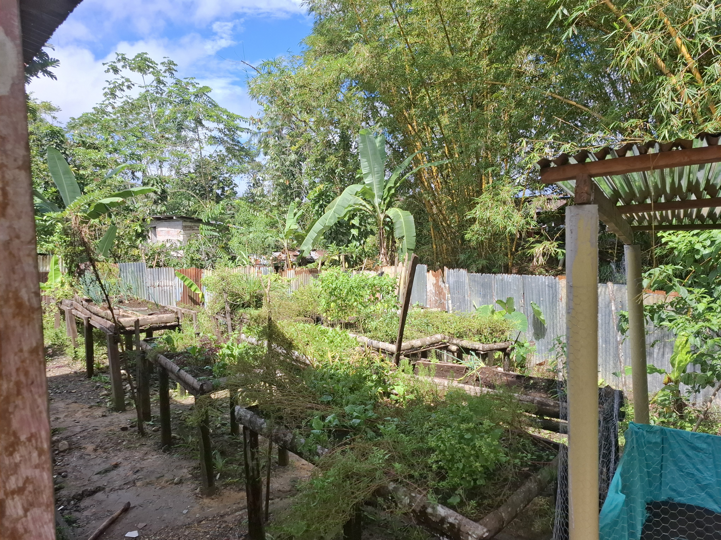
45 families legden groentetuinen aan voor eigen voedselvoorziening.
Zo zijn gezinnen minder afhankelijk wanneer wegen worden
afgesloten.
.

Slide 9
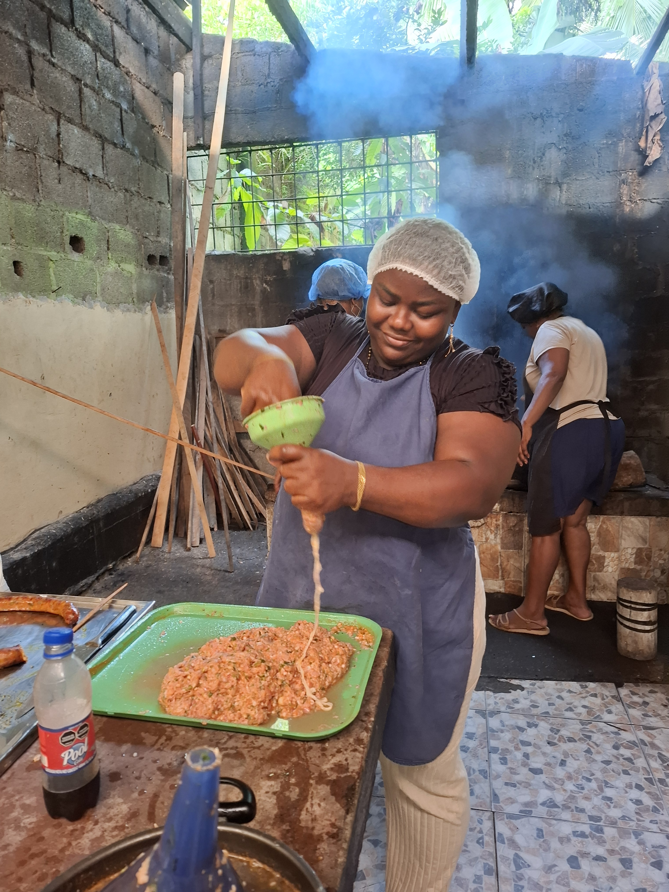
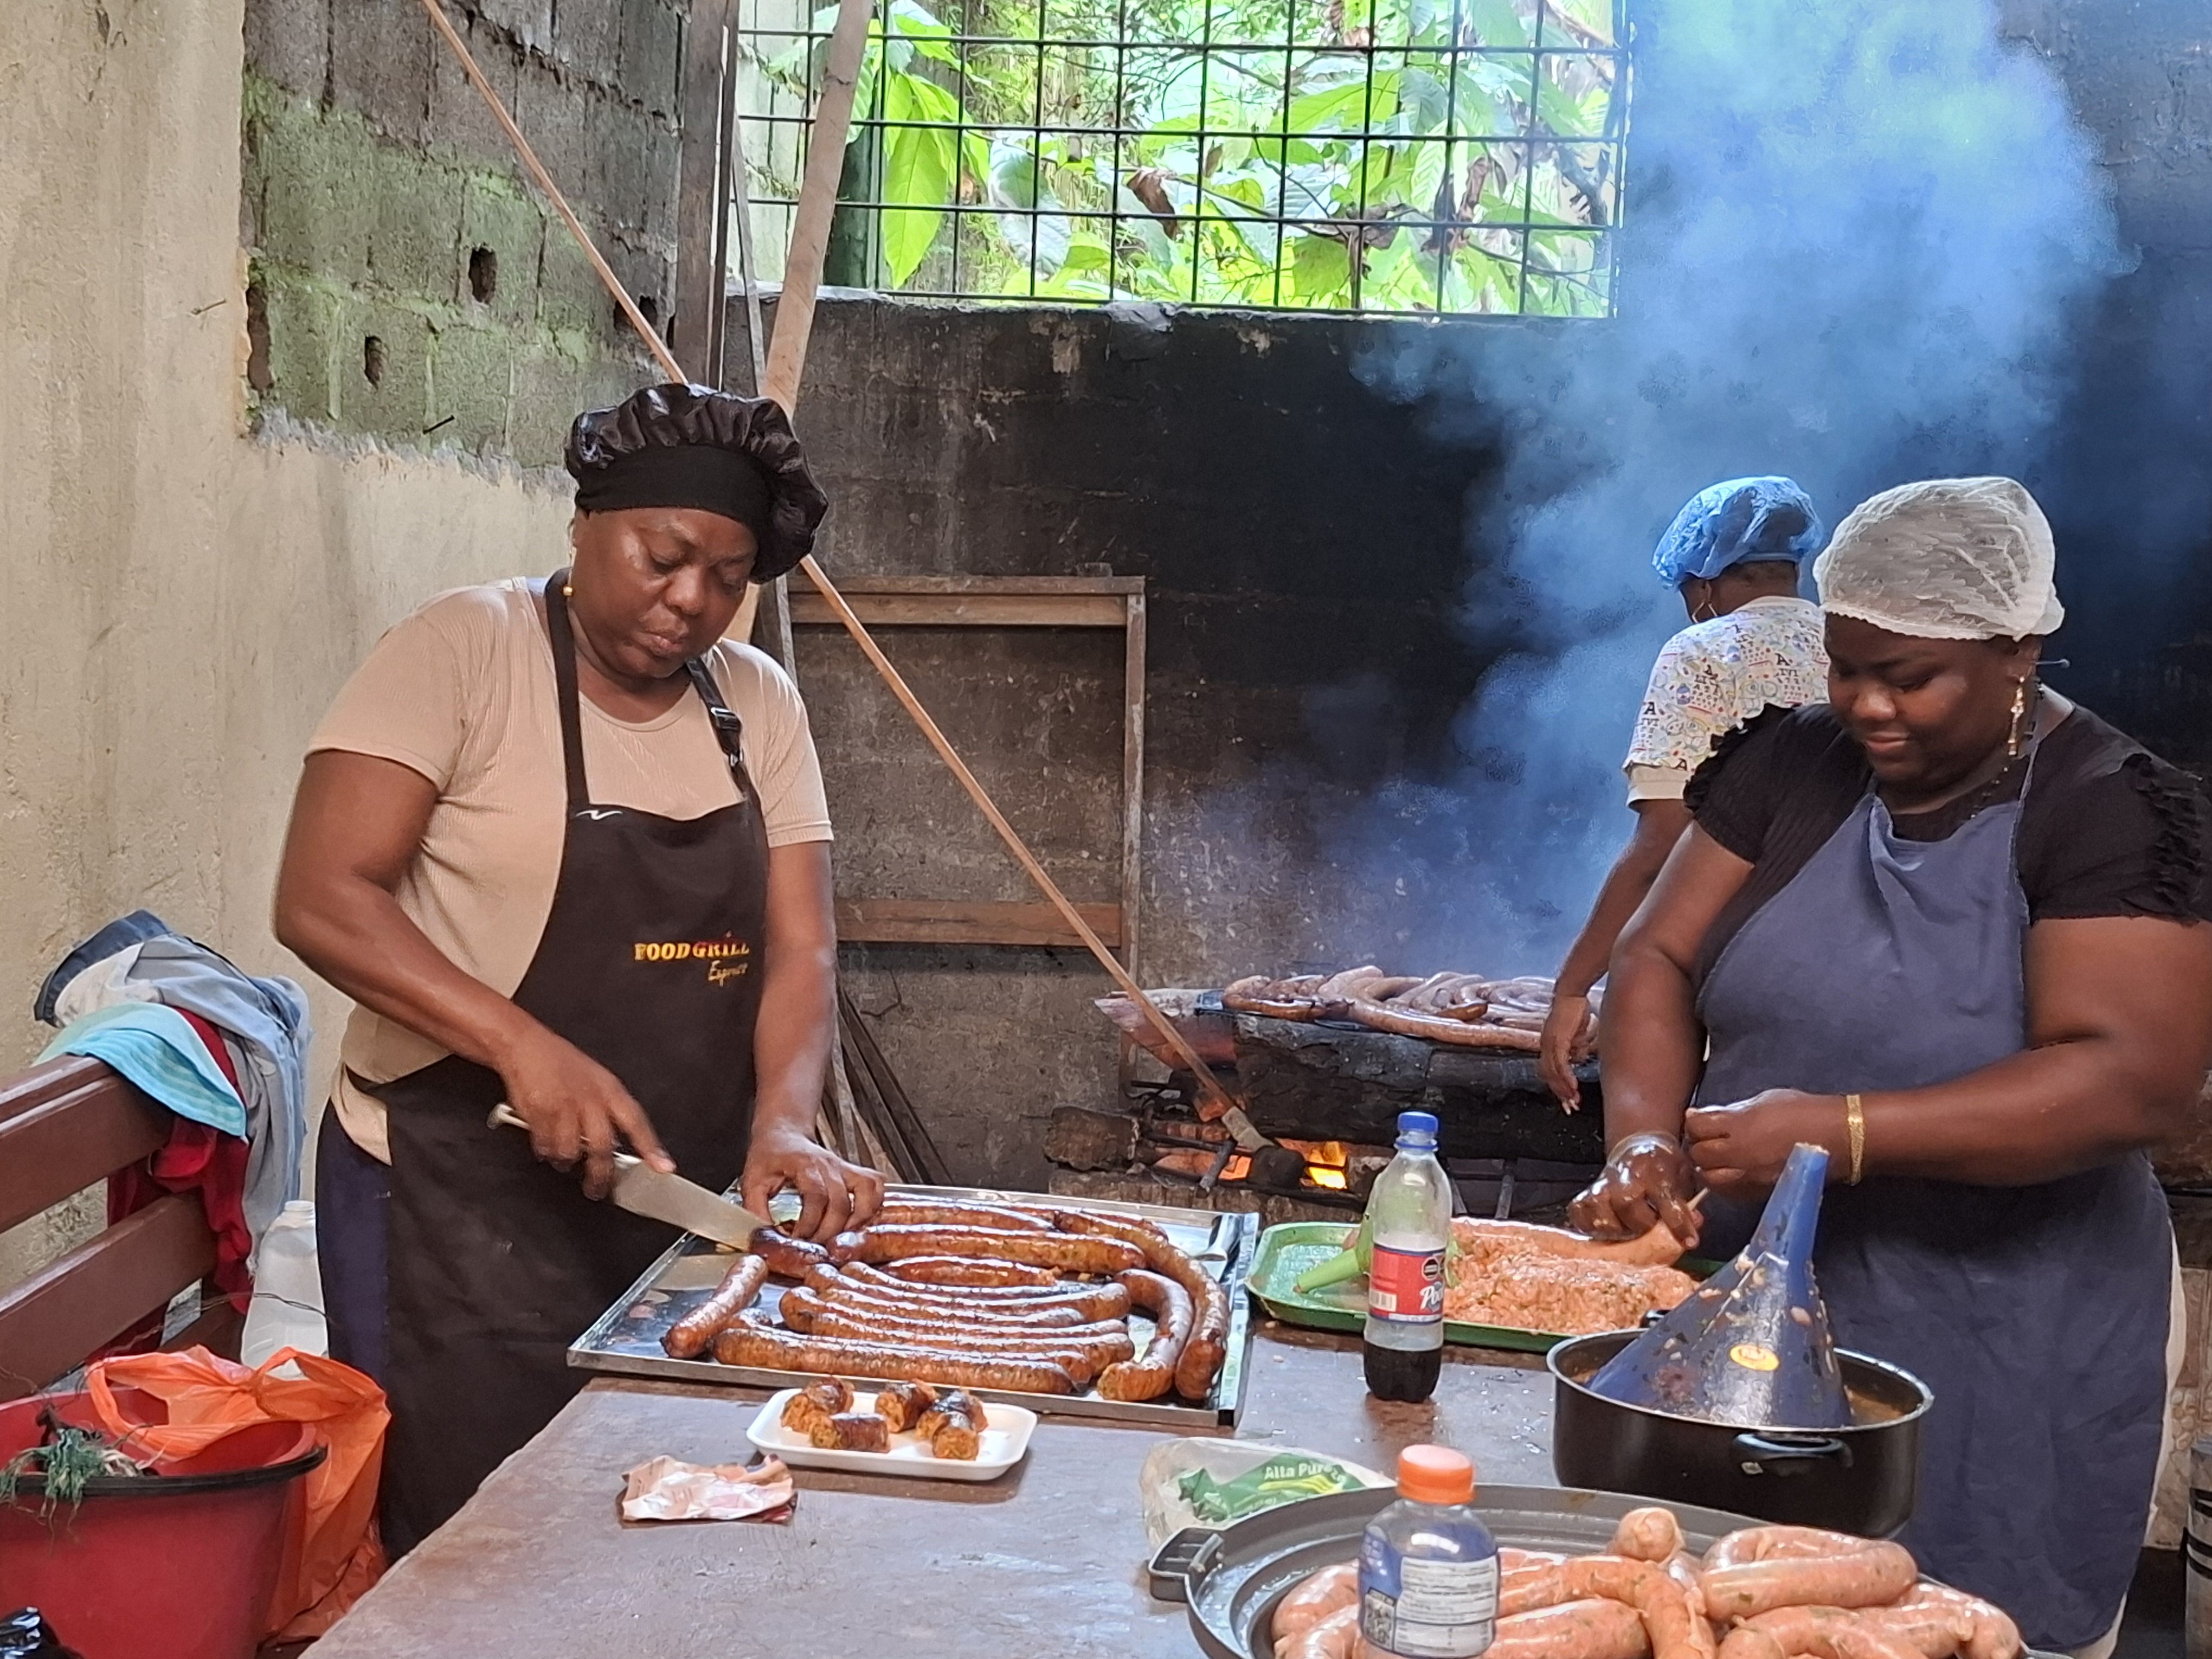
Vrouwengroepen maken producten zoals zeep, worsten en
groenteproducten. Dit zorgt voor inkomen en zelfstandigheid.

Slide 10
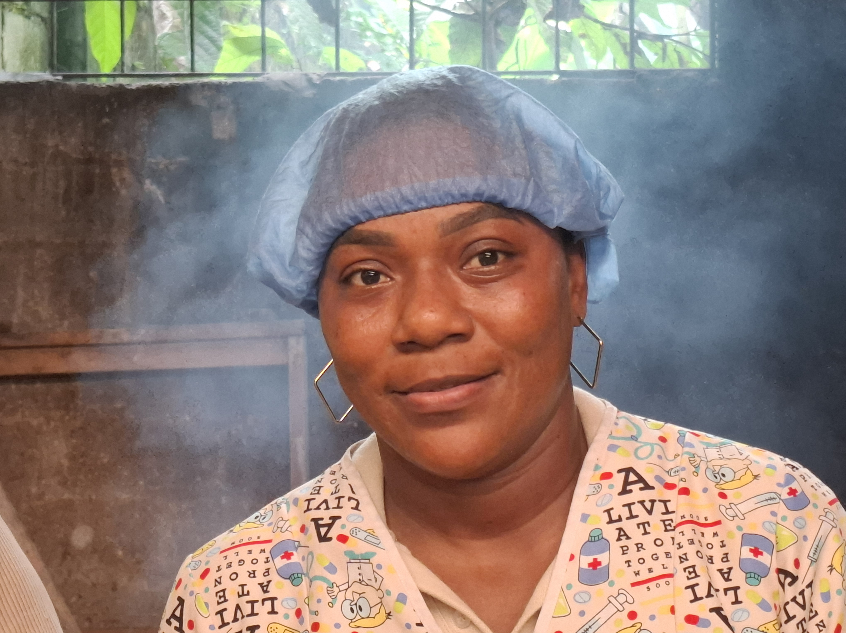
Tekst + afbeelding (M)
Ondanks geweld
en onzekerheid
blijven mensen
bouwen aan hun
toekomst.
Kerk in Actie blijft
Cocomopoca
steunen: werk van
hoop, dichtbij de
mensen.

